Slide 1
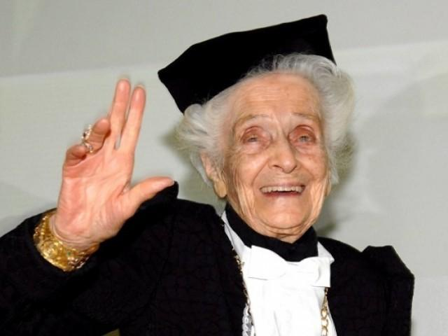
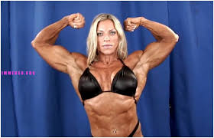
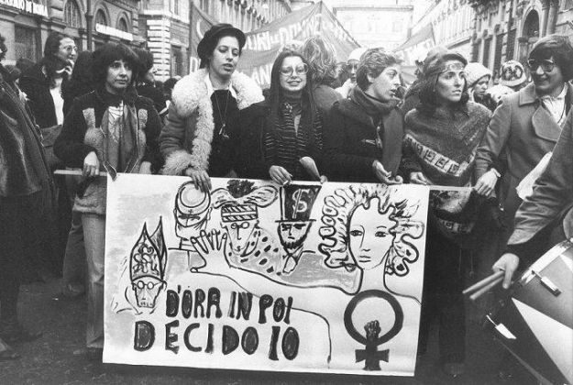
PARITÀ DI GENERE: SE NON ORA, QUANDO?
Realizzato da:
CLASSE 2E

Slide 2

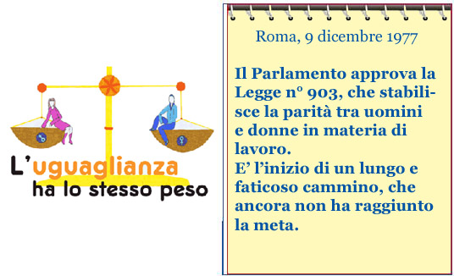
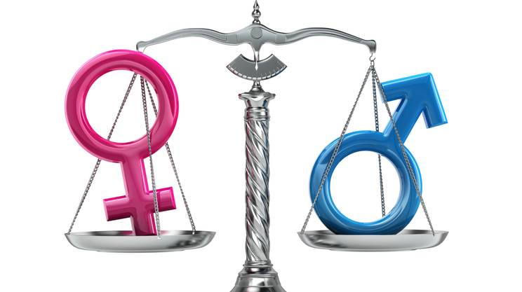
“ T UTTI I CITTADINI HANNO PA RI DIGNITÀ SOCIALE E SONO UGUALI DAVANTI ALLA LEGGE SENZA DISTINZIONE DI SESSO, DI RAZZA, DI LINGUA, DI RELIGIONE, DI OPINIONI POLITICHE, DI CONDIZIONI PERSONALI E SOCIALI.” Art. 3 della Costituzione italiana

Slide 3


FILM, LIBRI E POESIE PER SCOPRIRE IL MERAVIGLIOSO MONDO FEMMINILE
Questo libro racchiude 100 esempi di forza e coraggio al femminile, per tutte le donne, grandi e piccole, che puntano sempre in alto. 100 donne straordinarie che hanno cambiato il mondo, 100 favole per sognare in grande
“Il colore viola” racconta la storia di Celie, fatta di soprusi, dolore e castighi inflitti alla donna prima dal patrigno, poi dal marito; la condizione femminile è al centro della pellicola del regista, che ha superato il luogo comune dell’uomo di colore sfruttato ed emarginato dalla comunità bianca e ha invece raccontato una condizione di discriminazione che paradossalmente non fa differenze tra bianchi e neri: la vita femminile.
Per tutte le violenze consumate su di Lei,
per tutte le umiliazioni che ha subito,
per il suo corpo che avete sfruttato,
per la sua intelligenza che avete calpestato,
per l'ignoranza in cui l'avete lasciata
per la libertà che le avete negato,
per la bocca che le avete tappato,
per le ali che le avete tagliato,
per tutto questo:
in piedi, Signori, davanti ad una Donna.
(William Shakespeare)

Slide 4
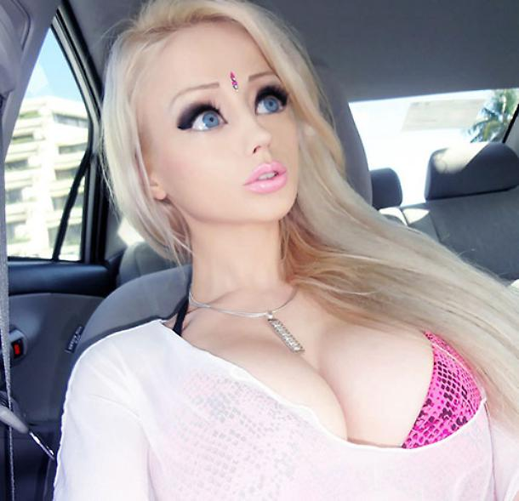
La lotta per l’emancipazione femminile ha avuto un lieto fine?
La lotta delle donne contro la disparità di genere è stata lunga, faticosa ma proficua. Quante violenze, sacrifici e umiliazioni per poter decidere liberamente di se stesse e per farsi strada in un mondo dominato dai maschi!Tante cose sono cambiate, tanti traguardi raggiunti ma ,allora?
Perché tutti questi femminicidi?
Perché le donne faticano ancora ad affermarsi in alcuni settori lavorativi?
Perché sono ancora vivi gli stereotipi sulle donne?
E perché i mass media veicolano alle nuove generazioni un’immagine di donna artefatta, preoccupata più dell’apparenza che della sostanza, immagine in cui noi non ci riconosciamo?

Slide 5
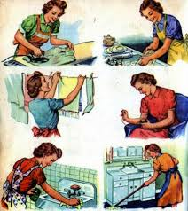
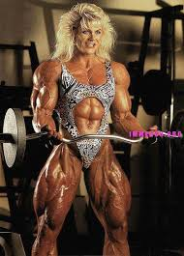
BASTA CON GLI STEREOTIPI DI GENERE!
COME CI VORREBERO…
Gli stereotipi attribuiscono a priori a tutti quelli che appartengono a una categoria le stesse caratteristiche ;allo stresso modo gli stereotipi di genere attribuiscono a tutte le donne dei ruoli stereotipati . Quali sono i più comuni di questi stereotipi?
LE DONNE SONO IL SESSO DEBOLE
LE DONNE DEVONO PER FORZA AVERE SPIRITO MATERNO
CI SONO LAVORI CHE LE DONNE NON POSSONO SVOLGERE
LE DONNE SONO PIÙ ROMANTICHE, SENSIBILI E MATURE DEGLI UOMINI
IL DESIDERIO PIÙ GRANDE DI UNA DONNA È SPOSARSI E CREARE UNA FAMIGLIA…………………
…COME CI SENTIAMO…!

Slide 6
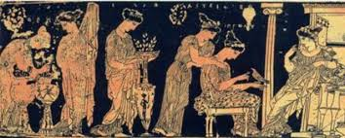
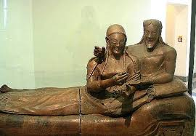
LA CONDIZIONE DELLA DONNA NELL’ETA’ ANTICA
La discriminazione della donna nella società civile era evidente già nell’età antica: la condizione di subalternità in alcune poleis greche era evidente dalla loro esclusione dalla vita politica,sociale e culturale; era priva dei diritti riconosciuti agli uomini liberi, in famiglia era relegata nel gineceo ed era sottoposta all’autorità del padre e, poi, del marito. Per i latini la donna doveva passare la vita seduta in casa a filare la lana e , su di lei, nelle età più antiche, il pater familias aveva il diritto di vita e di morte. Molto diversa era la condizione sociale della donna nella civiltà etrusca . La donna etrusca,infatti, viveva pienamente, assisteva alle danze e ai giochi;e poteva partecipare ai banchetti insieme al proprio uomo; era inoltre istruita e vestiva in modo spregiudicato

Slide 7
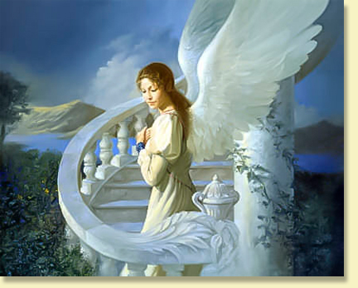
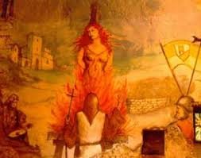
LA DONNA NEL MEDIOEVO
Anche nel Medioevo la donna veniva considerata una creatura subalterna,dedita solo alla casa e alla religione; in giovane età, quando non era mandata in convento, era data in sposa ad un uomo prescelto dal genitore anche senza il suo consenso e, una volta maritata, poteva essere ripudiata in caso di adulterio o di sterilità. Era inoltre considerata una creatura fragile moralmente e, quindi, facile preda persino del demonio ; il mondo medievale oscillava, insomma, tra l’immagine della donna angelicata di dantesca memoria e quella della strega legata al mondo diabolico e , per questo, condannata ad essere processata, torturata e arsa viva in una pubblica piazza

Slide 8
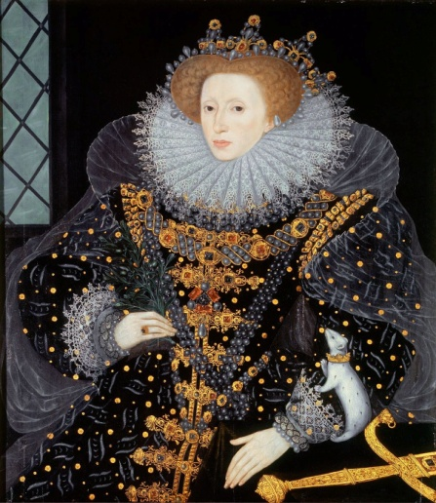
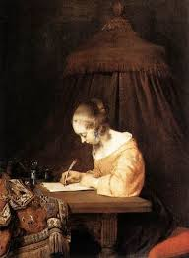
DONNE ALLA RIBALTA
Durante il Cinquecento e il Seicento la condizione della donna rimase, per alcuni versi, sostanzialmente immutata: le giovani nobildonne infatti venivano sposate per stabilire alleanze o condannate ad una vita di clausura per non disperdere il patrimonio. Solo nell’età matura potevano disporre liberamente della propria libertà e delle proprie sostanze, dedicandosi a interessi culturali : molte di loro si riunivano nei salotti dove discutevano, con gli uomini, di poesie e letteratura; altre promossero addirittura il mecenatismo, come Isabella d’Este a Mantova. Anche nella vita politica, il Seicento ci offre esempi di donne illustri: ricordiamo Elisabetta I d’Inghilterra, regina “single”, simbolo del rinascimento inglese , e Caterina de’Medici, tanto abile in campo politico quanto colta .

Slide 9
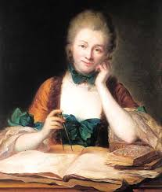
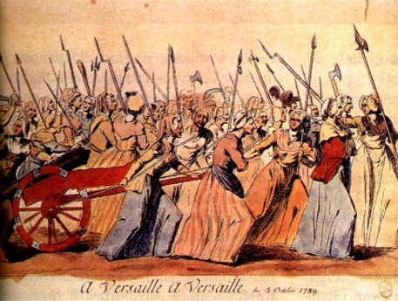
DONNE TRA CULTURA E LOTTA POLITICA
E’ forse il Settecento il secolo in cui apparvero sulla scena europea figure femminili in posizione di rilievo , che tentarono di modificare la realtà utilizzando le proprie capacità. Tra queste MARIA TERESA D’AUSTRIA che, accogliendo le idee illuministe, operò una politica di riforme. Parlando della donna del ‘700, viene subito in mente l’immagine di questa figura al centro del salotto, circondata da nobili, letterati, borghesi e uomini di scienza e questo può considerarsi come uno dei primi segni dell’evoluzione nei rapporti fra i due sessi.
Per quanto riguarda invece le donne dei ceti popolari, queste erano sempre in prima fila nelle sommosse e saranno al fianco dei propri uomini a combattere anche allo scoppio della Rivoluzione francese. La donna che incarnò maggiormente gli ideali femminili della Rivoluzione fu OLYMPES DE GOUGES, scrittrice e giornalita che vide in questo straordinario evento che sosteneva i diritti dell’uomo, anche l’occasione per affermare l’uguaglianza di genere.

Slide 10
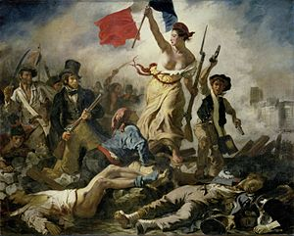
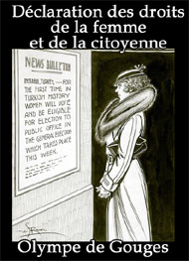
LA PIU’ RIVOLUZIONARIA TRA I RIVOLUZIONARI !
Ne “La dichiarazione dei diritti della donna e della cittadina”, il documento da lei scritto dopo essersi accorta che la Rivoluzione considerava le donne cittadini di “serie B”, Olympe chiedeva:
Che uomini e donne avessero stesse libertà e diritti degli uomini, compreso quello di voto attivo e passivo;
Fine delle discriminazioni sul lavoro: gli impieghi dovevano essere distribuiti in modo paritario tra uomo e donna e assegnati solo sulla base del talento e della capacità , senza discriminazioni legate al sesso;
Diritto all’educazione, strumento fondamentale, per le donne, ai fini di una piena consapevolezza di sè

Slide 11
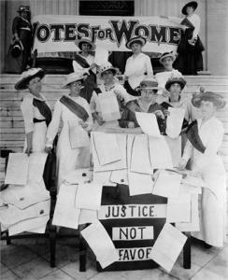
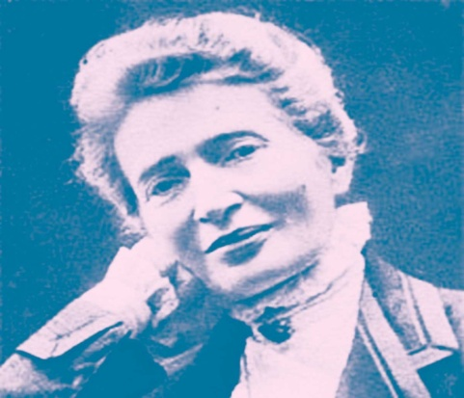
VOTES FOR WOMEN!
Ma è l’Ottocento il secolo in cui le donne si dimostrarono più combattive riuscendo ad ottenere miglioramenti nel campo del lavoro ed organizzando un vero e proprio movimento femminista per rivendicare il diritto di voto. E’questo il tempo delle “SUFFRAGETTE” ,particolarmente attive in Inghilterra
Anche in Italia troviamo una donna d’eccezione: Anna Mozzoni: per lei la condizione della donna necessita di riforme non solo nel mondo del lavoro, ma anche sul piano sociale e culturale, ponendo l’accento anche sull’importanza dell’istruzione ai fini dell’emancipazione femminile

Slide 12
LA DONNA OPERAIA
Con la Rivoluzione industriale, specie la seconda, alla fine dell’Ottocento, lo sfruttamento del lavoro femminile nelle fabbriche divenne massiccio. Le lavoratrici,sottomesse agli arbitrii padronali, vivevano nell'angoscia del domani, guadagnando a malapena quanto bastava per sopravvivere. In fabbrica gli orari erano disumani, gli incidenti all'ordine del giorno, le deformità fisiche inevitabili a causa della posizione innaturale del corpo e del prolungato tempo in cui si stava in piedi; l'umidità provocava ritardi nello sviluppo femminile e la tubercolosi e l'invecchiamento precoce; gli aborti sono numerosi, i parti difficili, perché le donne in gravidanza lavoravano fino al momento del parto.
Sia per i proprietari delle fabbriche che per quelli delle botteghe artigiane la manodopera femminile comportava notevoli vantaggi: era meno costosa di quella maschile ed era anche più vulnerabile e docile.
Una volta finito il lavoro, alla donna operaia doveva farsi carico del lavoro domestico, in condizioni di totale degrado : vivevano, infatti, in vecchie abitazioni, senza servizi, dove si accalcavano famiglie sempre numerose, prive di fognature e pavimentazione, vittime di epidemie dovute alla mancanza di igiene.

Slide 13
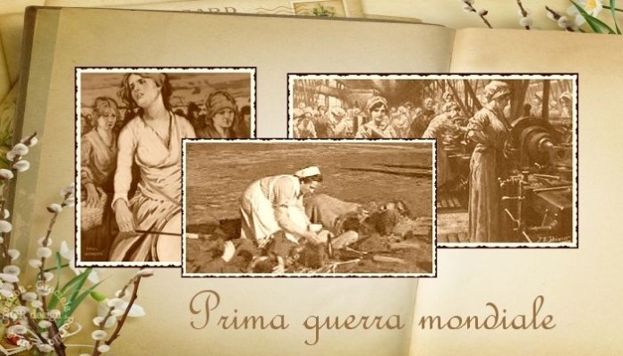
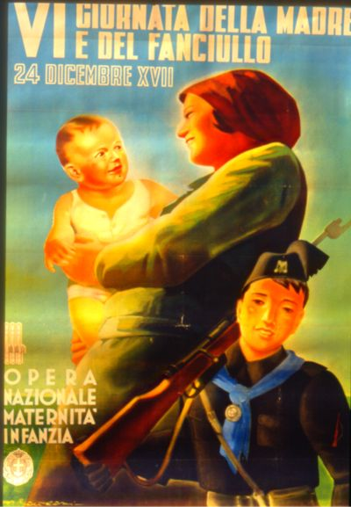
LA DONNA TRA LE DUE GUERRE
La donna, nell’Italia fascista, sarà blandita dal Duce per ottenerne il consenso. La funzione sociale della donna era esaltata in ogni occasione dal Duce, il quale aveva creato uno slogan :”Madri nuove per figli nuovi”, procreatrici di figli-soldato per lo stato fascista. Già dal 1935 si affermò una politica sempre più antifemminista ed ebbero fine le illusioni delle donne sull’emancipazione femminile.
Le due guerre mondiali rappresentarono, purtroppo, una spinta decisiva all’emancipazione femminile perché le donne furono chiamate a sostituire nei posti di lavoro gli uomini costretti al fronte. Questa esperienza diede loro una nuova consapevolezza della propria forza e dei propri diritti.

Slide 14
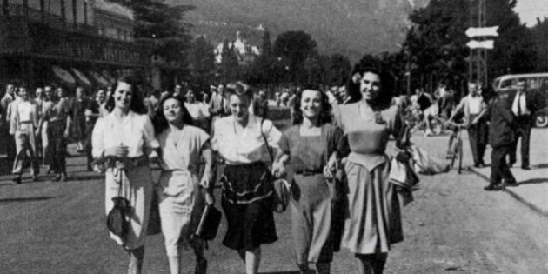
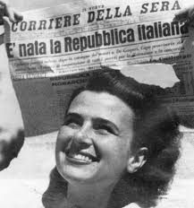
Ma è solo all’indomani della guerra che le donne , in Italia, si vedranno riconosciuto il tanto agognato diritto di voto. Già il 10 marzo del 1946 avevano esercitato il diritto di voto durante le elezioni amministrative in alcuni comuni; ma è ancora più importante, per loro, l’appuntamento del 2 giugno 1946 quando le donne si recano alle urne per il Referendum istituzionale e l’Assemblea Costituente. All'Assemblea verranno elette 21 donne. Il voto concesso alle donne non fu una concessione, ma una conquista ottenuta anche con la loro partecipazione alla lotta di liberazione. Con la resistenza le donne entrarono nella storia e diventrano soggetto politico: protagoniste degli scioperi del 1943, delle lotte del centro-nord, della liberazione di Napoli, partigiane, staffette, organizzarono la resistenza civile. Sulla partecipazione delle donne alla resistenza si fonda anche la conquista dei loro diritti civili, sociali e politici.
Scrive la giornalista Anna Garofalo: «Le schede che ci arrivano a casa e ci invitano a compiere il nostro dovere ci sembrano più preziose della tessera del pane. Stringiamo le schede come biglietti d’amore.».

Slide 15
L’articolo 29 della Costituzione, entrata in vigore nel 1948, sancisce la «piena uguaglianza morale e giuridica dei coniugi» (sebbene per rendere concreta tale affermazione bisognerà aspettare la riforma del diritto di famiglia del 1975).
L’articolo 37 stabilisce per la donna lavoratrice gli stessi diritti e la stessa retribuzione che, a parità di mansioni, spettano all’uomo.( Anche questa norma è rimasta a lungo inattuata e le differenze nei trattamenti salariali hanno continuato a esistere sul presupposto che il lavoro femminile non può assicurare il medesimo rendimento di quello maschile.)
Nel 1948 la “Dichiarazione universale dei diritti umani riconosce la parità dei diritti tra uomo e donna nella società, nella sfera lavorativa e all’interno della famiglia. Dai
Ma le vittorie vere e concrete tardarono ad arrivare: fu infatti solo nel 1963 che venne approvata la legge che ammetteva le donne ai concorsi per entrare in magistratura e nello stesso anno si votò la legge che vietava il licenziamento a causa di matrimonio
Comunque è negli anni settanta del Novecento che la stria dell’emancipazione femminile in Italia visse il periodo più felice grazie alle battaglie femministe che si collegarono alle proteste dei giovani che chiedevano maggiore libertà e la fine dell’autoritarismo in famiglia e a scuola. Grazie a queste lotte le donne riuscirono a raggiungere traguardi importanti : infatti nel 1970 venne approvata la legge che introduceva il divorzio e nel 1975 venne varata la riforma del diritto di famiglia con cui si stabiliva per i coniugi una paritaria partecipazione alla conduzione della vita familiare. Nel 1978 venne approvata la legge sull’aborto.
È del 1981 anche l’abolizione del cosiddetto delitto d’onore, in base al quale chi uccideva la moglie adultera beneficiava di una fortissima riduzione della pena e vennero anche abrogati gli articoli 544 e 587 del Codice penale che,per mezzo del “matrimonio riparatore” estingueva il reato di stupro

Slide 16
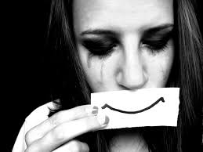

Siamo nel 2018. La parità sembra un traguardo consolidato in numerosi campi. Emma Marcegaglia, Susanna Camusso, Elsa Fornero, Laura Boldrini, ne sono l’esempio evidente. Già. Ma come la mettiamo, allora, con le VIOLENZE DOMESTICHE, con i FEMMINICIDI , con le opportunità professionali e retributive inferiori rispetto a quelle maschili e con TANTI ALTRI PREGIUDIZI SESSISTI che hanno reso necessaria l’introduzione in politica delle quote rosa per evitare il totale dominio maschile in questo settore?
Purtroppo, le discriminazioni nei confronti della donna sono ben lontane dal dirsi superate, specie in alcuni paesi dove è profondamente radicata una concezione maschilista e patriarcale della società.

Slide 17
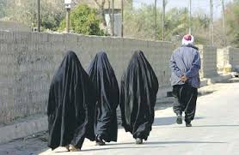
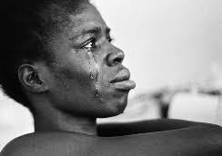
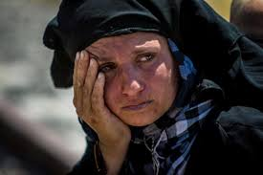
In ARABIA SAUDITA le donne non possono guidare né uscire di casa da sole;
In SUD AFRICA la legge ammette spose bambine a patto che abbiano 12 anni.
In SUD AMERICA l’aborto è negato del tutto in alcuni paesi
in BANGLADESH, A SINGAPORE, IN SRI LANKA, IN BIRMANIA E ALLE BAHAMAS lo stupro coniugale è legale
in ISRAELE la legge ebraica impedisce alle donne di chiedere il divorzio.
In GIORDANIA, LIBANO, ALGERIA, TUNISIA E IRAQ uno stupro si ripara con un matrimonio.
In NIGERIA spesso la disperazione e la miseria spingono la maggior parte delle famiglie a vendere la propria figlia ai “commercianti” che gestiscono il traffico di giovani donne, spesso minorenni, a scopo di sfruttamento sessuale
In paesi come LA CINA E L'INDIA, dove nascere donna è spesso considerata una disgrazia, migliaia di neonate vengono lasciate morire per cure inadeguate o per abbandono
In ALCUNE CULTURE AFRICANE viene praticata la mutilazione genitale, effettuata senza anestesia mentre in alcuni conflitti con un forte connotato etnico, come quelli nei Balcani o in Africa centrale, viene usato lo stupro come strumento bellico.

Slide 18

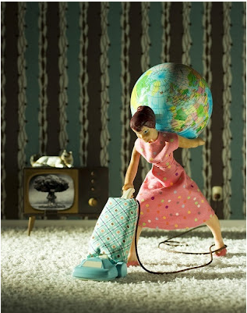
Invece nei paesi più sviluppati la discriminazione verso le donne si esercita maggiormente nel mondo del lavoro; infatti, nonostante la quota di donne lavoratrici sia cresciuta incessantemente negli ultimi anni e il livello d'istruzione delle donne sia oggi superiore a quello degli uomini, la maggior parte di loro E’ ANCORA ESCLUSA DAI VERTICI DELLA VITA SOCIALE, ECONOMICA E POLITICA. La presenza di donne dirigenti nelle imprese ristagna al 33% e progredisce assai lentamente in campo politico; infatti appena il 23% dei parlamentari nazionali ed il 33% degli eurodeputati sono donne. Lo stesso dicasi per la presenza delle donne nei governi nazionali.
Anche il livello di retribuzione è inferiore a quello degli uomini, cosa ancor più grave visto che, in media, lavorano di più degli uomini. Inoltre la disoccupazione è più alta tra le donne (12,8%) che tra gli uomini (10,9%). La svolta( in negativo) nel mondo del lavoro per le donne molto spesso arriva con la maternità che induce a lasciare o ridurre l’occupazione retribuita.
A preoccupare è anche il divario di genere che si sta creando in termini di salute. L’aspettativa di vita in salute è calata a 73,7 anni per le donne dai 74 anni del 2016, mentre per gli uomini è salita a 71,8 anni da 71.

Slide 19
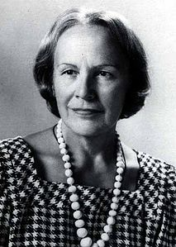
DEDICATO A VOI, CHE CE L’AVETE FATTA!
NILDE IOTTI (1920-1999)
Prese parte alla Resistenza contro il fascismo e fu molto attiva in varie battaglie per il riconoscimento dei diritti delle donne, fino a diventare presidente dell’Unione Donne italiane
Nel 1946 entrò nella Commissione dei 75 della Camera dei deputati, il gruppo incaricato della scrittura dei testi della Costitzione
Dal 1948 al 1999 fu deputato alla Camera, e nel 1979 divenne la prima donna a ricoprire la carica di presidente della Camera e vi rimase per ben tre legislature, dal 1979 al 1992.
È stata il simbolo di una generazione di donne in lotta per l’emancipazione e per la rappresentanza femminile in politica, allora dominata esclusivamente da uomini.

Slide 20
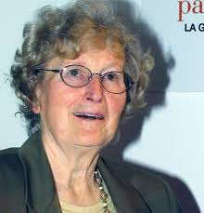
TINA ANSELMI (1927-2016)
Anche lei lasciò il suo posto da insegnante di scuola elementare per dedicarsi interamente alla politica, nelle fila della Democrazia Cristiana. La sua vita, però, era cambiata per sempre già molti anni prima: a 17 anni, mentre era a scuola, i nazifascisti costrinsero lei e i suoi compagni a vedere l’impiccagione di 30 prigionieri e così decise di prendere parte alla Resistenza per combattere il fascismo.
E’ 2 stata deputato DC dal 1968 al 1992 e nel 1976 è diventata la prima donna ministro (del Lavoro) della storia della Repubblica . È stata anche due volte ministro della Sanità
Come politica si è occupata soprattutto dei problemi delle donne: è sua la legge sulle pari opportunità, che è servita per avvicinare le donne alla parità di diritti nel mondo del lavoro.

Slide 21
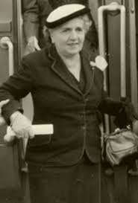
LINA MERLIN
(1887-1979)
È stata partigiana, attivista antifascista, sostenitrice dei diritti delle donne e anche prima senatrice italiana. Si laureò in letteratura francese ed è poi diventata maestra. Fondò i Gruppi per la difesa della donna e per l’assistenza ai volontari della libertà, che coinvolsero circa 60mila donne e che divennero l’Unione Donne Italiane. Ha partecipato ai lavori per la scrittura della Costituzione: fu lei a chiedere di introdurre all’articolo 3 la frase «senza distinzione di sesso». L’impegno politico di Lina Merlin ha portato all’abolizione della prostituzione, l’eliminazione delle disparità tra figli adottivi e figli propri e l’abolizione della “clausola di nubilato”, che nei contratti di lavoro imponeva il licenziamento alle lavoratrici che si sposavano.

Slide 22
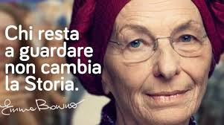
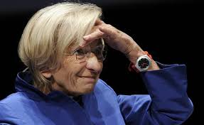
EMMA BONINO (1948)
È una delle donne italiane più famose al mondo grazie al suo impegno per la pace, per i diritti umani, delle donne e per l’autodeterminazione dei popoli Ha avuto un ruolo fondamentale in varie associazioni per il disarmo, contro pena di morte (su questo tema è stata delegata per l‘Italia all’ONU) e contro la fame nel mondo. È stata eletta deputata soli 28 anni con il Partito Radicale ed è rimasta a lungo alla Camera nel corso degli anni ’70 e ’80.
È stata commissario europeo dal 1995 al 1999, nel 2006 ministro del Commercio internazionale e delle politiche europee, e dal 2008 al 2013 vicepresidente del Senato.
Nel 2013 il presidente del Consiglio Enrico Letta l’ha chiamata come ministro degli Esteri, incarico che ha ricoperto fino a febbraio 2014.
La rivista statunitense Newsweek l’ha inserita nell'elenco delle "150 donne che muovono il mondo”.

Slide 23
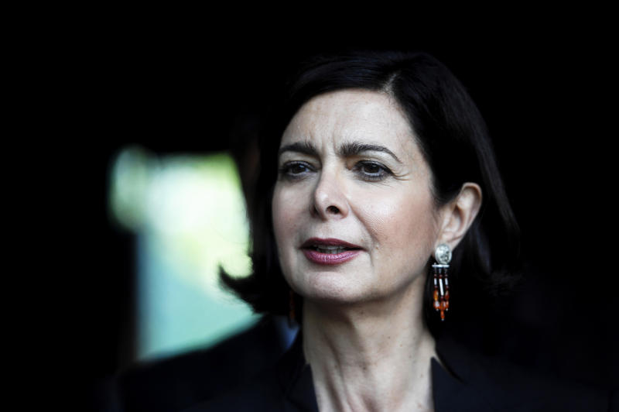
LAURA BOLDRINI (1961)
Quando non aveva ancora vent’anni ha cominciato a viaggiare per il mondo alternando il volontariato nei Paesi poveri allo studio in Giurisprudenza, materia in cui si è laureata prima di intraprendere la carriera di giornalista.
Ha vinto un concorso all’ONU ed è stata addetta stampa alla FAO e dal 1993 al 1998 portavoce dell’Italia del Programma alimentare mondiale in vari paesi, dall’Afghanistan all’ex Jugoslavia. Dal 1998 al 2012 è stata rappresentante per il Sud Europa dell'Alto Commissariato per i Rifugiati dell'Onu compiendo missioni in vari Paesi. Ha ricevuto vari premi per il suo impegno a favore dei diritti umani, in particolare a favore di migranti e rifugiati.
Il 16 marzo 2013 è stata eletta presidente della Camera dei deputati.

Slide 24
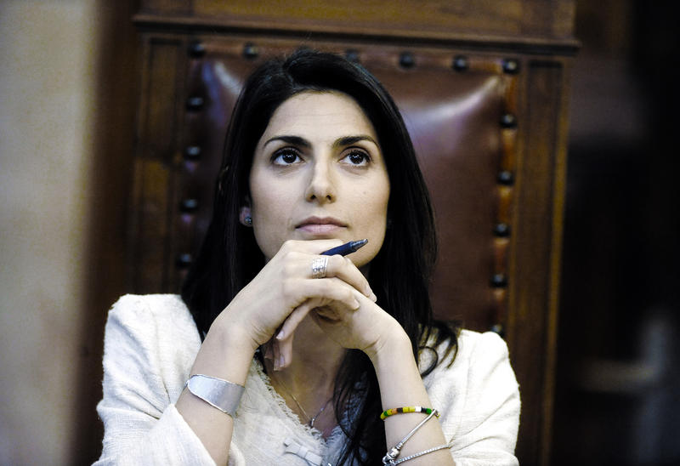
VIRGINIA RAGGI(1978)
Con 770.500 voti raccolti, è il sindaco più votato della storia di Roma. Non solo: è anche il primo sindaco donna della capitale nonché membro del Movimento Cinque Stelle. Nella precedente legislatura è stata consigliere comunale. Prima di laurearsi in Giurisprudenza, Raggi è stata anche baby sitter, cameriera e assistente volontaria nei canili.
Ha promesso di riportare la legalità a Roma, investendo nella trasparenza dell’amministrazione, nell’efficienza del trasporto pubblico, nelle pari opportunità e nella difesa dell’ambiente.

Slide 25
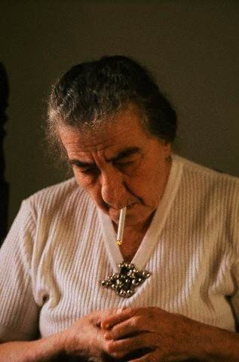
GOLDA MEIR(1898-1978)
Premier israeliano in uno dei periodi più delicati della storia del paese. Affrontò crisi internazionali, contrasti militari e attentati. E’ stata spesso “paragonato” all’altra lady di ferro, la Thatcher, per il suo carattere duro e deciso, tanto che pare venisse ironicamente definita “l’unico vero uomo in Israele”.
A Oriana Fallaci disse: “Ho imparato a sparare, naturalmente, ma non mi è mai capitato di uccider qualcuno. Lo dico senza sollievo: non v’è alcuna differenza tra uccidere e prendere decisioni per cui mandi gli altri a uccidere. “

Slide 26
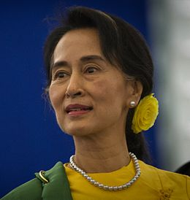
AUNG SAN SUU KYI
(1945)
Per anni attiva nella difesa dei diritti umani in Birmania, paese oppresso, fino a poco tempo fa da una rigida dittatura militare, nobel per la pace nel 1991 , “Orchidea di Ferro” non ha meritato questo soprannome per caso. Sorretta da una volontà incrollabile, Aung San Suu Kyi, oggi Primo consigliere di Stato e ministro degli Esteri della Birmania , è passata attraverso prove che solo pochi giganti della Storia hanno saputo superar.
Più di 15 anni (in un periodo lungo 21) agli arresti dopo la vittoria alle elezioni del 1990, annullate dai militari, Suu Kyi ha rinunciato a tutto per il suo popolo: ha vissuto in solitudine quasi assoluta fino all’inaspettato ritorno alla democrazia pilotato dai generali e, quindi, alla liberazione nel novembre 2010.
Da allora, la Signora ha riversato la sua forza nella passione politica. Non è diventata presidente (la costituzione è studiata per impedirglielo). Ma, di fatto, è come se lo fosse. E lei lo sa: «Sarò comunque io a indicare la strada alla Birmania», ha detto poco prima delle ultime consultazioni elettorali che hanno dato al suo partito. Aung San Suu Kyi oggi ha 71 anni. Ma la sua vita è appena (ri)cominciata

Slide 27
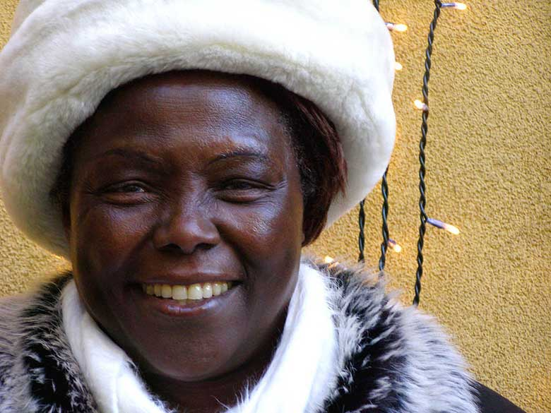
WANGARI MAATHAI(1940-2011)
Wangari Maathai, anche conosciuta come la “signora degli alberi”, è nata a Nyeri in Kenya nel 1940. Ottiene la cattedra di veterinaria all’università di Nairobi appena dopo essersi laureata in scienze biologiche. È stata la prima donna keniota a laurearsi e a ricoprire un incarico tanto importante. Dal 1981 al 1987 è stata la presidentessa del Consiglio nazionale delle donne del Kenya. Nel 1977 ha fondato il movimento “Green Belt Movement“, un’organizzazione incentrata sulla salvaguardia dell’ambiente e il miglioramento della qualità della vita delle donne.
Dall’anno della sua fondazione, il movimento ha piantato più di 51 milioni di alberi lungo tutto il continente africano per combattere la desertificazione e contrastare il deterioramento del terreno. Sono oltre 30 mila le donne a cui è stata insegnata la silvicoltura, la lavorazione degli alimenti e l’apicoltura. Nel 2004 Wangari Maathai viene insignita del Premio Nobel per la Pace “per il suo contributo ad uno sviluppo sostenibile, alla democrazia e alla pace”. Muore nel 2011 .

Slide 28
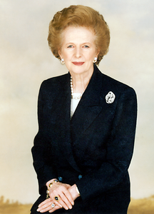
MARGARET THATCHER(1925-2013)
Fu primo ministro del Regno Unito dal 4 maggio 1979 al 28 novembre 1990. Fu anche la prima donna ad aver ricoperto la carica di primo ministro. 1975 al 1990
fu inoltre leader del Partito conservatore britannico Il 7 dicembre 1990 venne insignita del titolo nobiliare di Baronessa di Kesteven nella contea del Lincolnshire. Al suo nome è legata la corrente politica denominata Thatcherismo, che fonde il conservatorismo con il liberismo e il periodo britannico degli anni ottanta è detto era thatcheriana.^{[3]} Era conosciuta anche come la Lady di ferro. Conservatrice, dura, ha avuto una certa influenza anche nello stile. Ormai storici i suoi tailleur, recentemente messi all’asta da Christie’s.

Slide 29
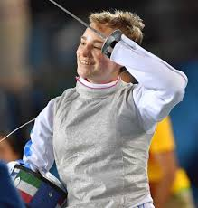
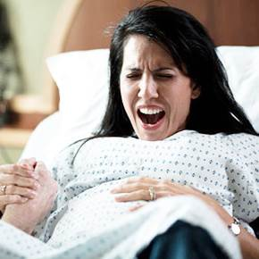

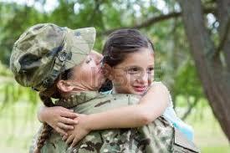
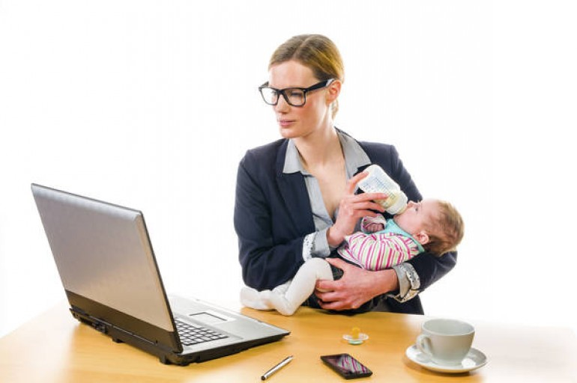
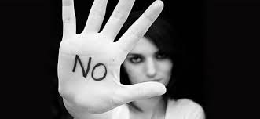
SIAMO QUESTO ,
E MOLTO ALTRO…!

Slide 30
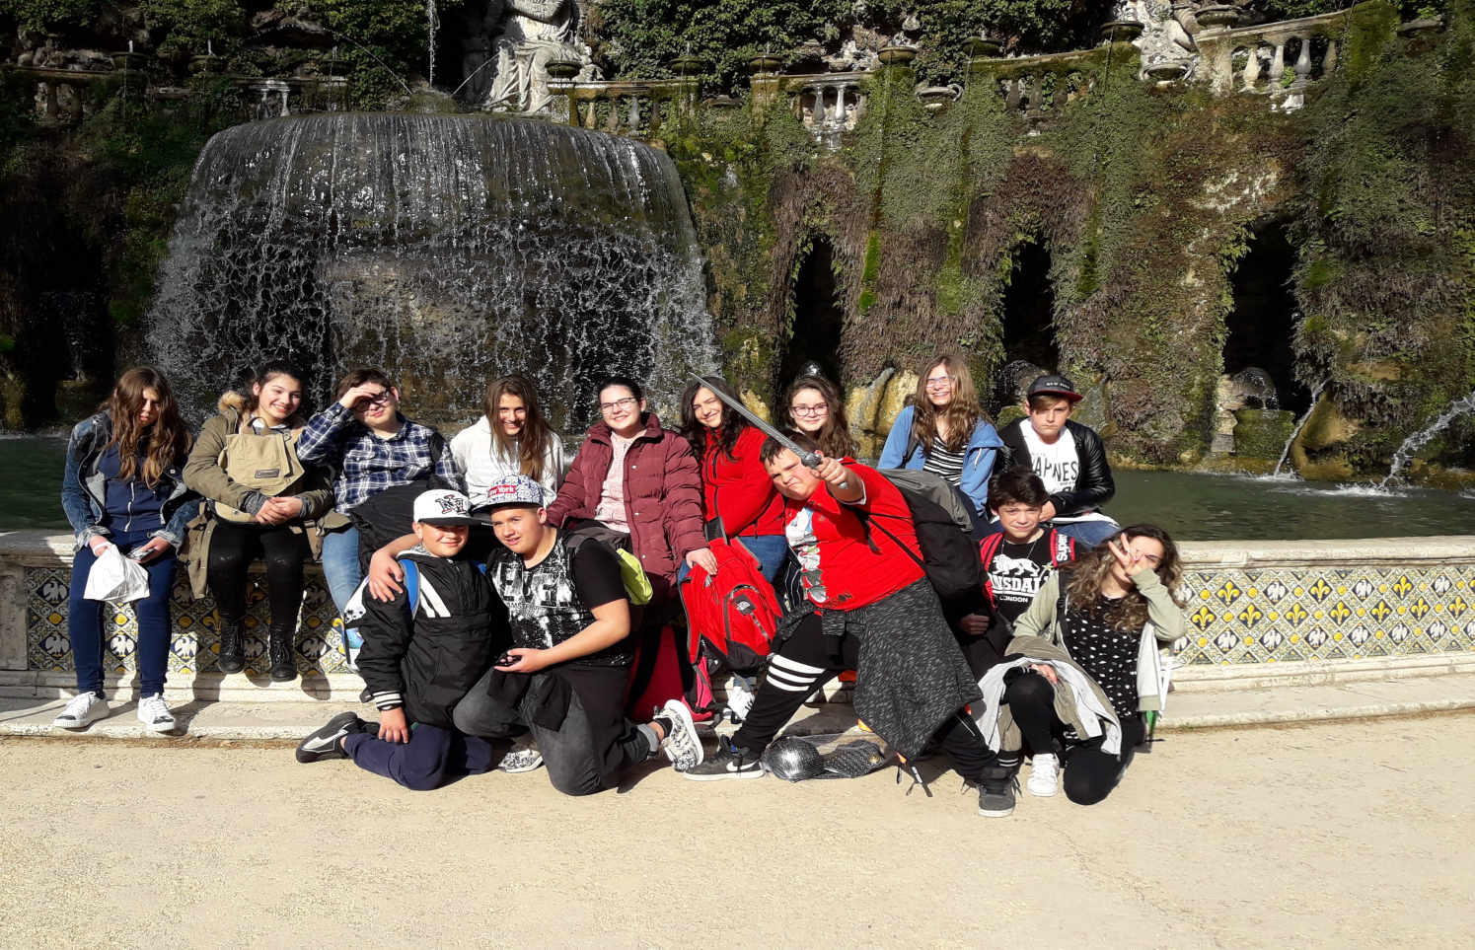
FINE…
Grazie a tutti per l’attenzione!

